Slide 1
Báo Cáo seminar
Môn học : Nhập môn thị giác máy tính
PowerPoint Animation : Hiệu ứng ảnh động của powerpoint
Giảng viên hướng dẫn: TS. Nguyễn Vinh Tiệp
Nhóm sinh viên thực hiện:
Nguyễn Lộc Linh - 19521754
Lê Dương Khánh Việt – 19522515
Trần Duy Quang - 19522102
1

Slide 2
Tổng quan
1
Các animation đã làm
Giới thiệu
3
4
Phương pháp
5
2
demo
kết luận, Đánh giá
2

Slide 3
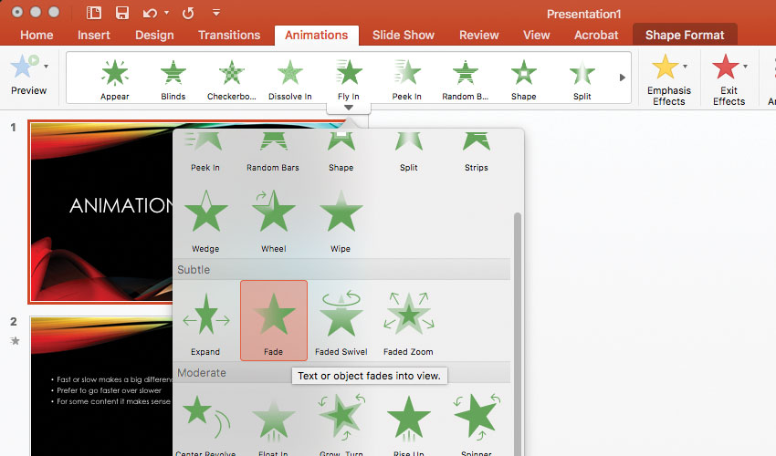

1. Giới thiệu đề tài
3

Slide 4

Fly in
Random Bars
Wheel
Zoom
Bounce
Grow & Turn
4

Slide 5
2. Các animation đã làm
1. Spin
4. Swivel
2. Swipe (4 chức năng)
5. Wheel
3. Bounce
5

Slide 6
3. Phương pháp thực hiện
Thuật toán chung :
Bắt đầu
Đọc ảnh
Hết animation?
Kết thúc
Xử lý ảnh
Xuất ảnh
6

Slide 7
3. Phương pháp thực hiện
Đối với các animation dạng thoát ra như Swipe, Split, Shape, Wheel, Random bars:
B1: <Chuyển hệ màu của ảnh sang HSV>
B2: Duyệt qua ảnh theo thứ tự nhất định
B3: Duyệt tới đâu thì thực hiện thay đổi ảnh tới đó
- giảm V và tăng S
- thay thế pixel ảnh bằng màu trắng
B4: Chiếu từng hình sau mỗi lần thực hiện thay đổi
7

Slide 8
3. Phương pháp thực hiện
Hệ màu HSV (Hue, Saturation, Value)
Thay đổi màu sắc dễ dàng hơn hệ RGB
Có nhiều thư viện hỗ trợ
Color picker
8

Slide 9
3. Phương pháp thực hiện
Đối với các animation có thể thay đổi hình dạng ảnh hay vị trí ảnh như Fly in, Swivel, Bounce, …:
B1: Chạy vòng lặp với số lần hữu hạn
B2: Mỗi lần lặp thì thực hiện thay đổi ảnh
- tăng giảm kích thước ảnh
- thay đổi vị trí ảnh so với khung hình
- sử dụng affine transformation
B3: Chiếu từng hình sau mỗi lần thực hiện thay đổi
9

Slide 10
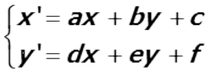
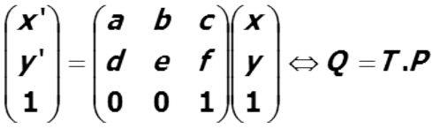
3. Phương pháp thực hiện
Warp Affine Transformation là phép biến biển đổi tọa độ điểm đặc trưng của đối tượng thành tập tương ứng với các điểm mới để tạo ra hiệu ứng cho toàn đối tượng. Phép biến đổi Afin (Affine transformation) T ánh xạ tập P(x, y) sang tập Q(x’, y’):
với a, b, c, d, e, f là các hệ số
Biểu diễn ma trận:
10

Slide 11
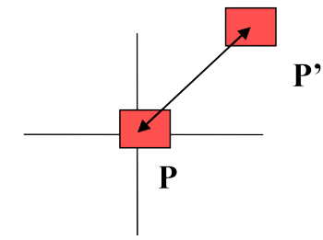
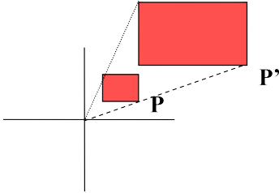
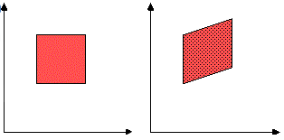
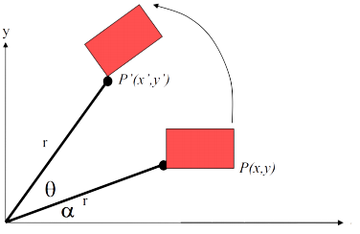
3. Phương pháp thực hiện
Affine Transformation :
TỊNH TIẾN
TỈ LỆ
BIẾN DẠNG
PHÉP XOAY
11
Notes:
This template was inserted from Power-user, the productivity add-in for PowerPoint, Excel and Word.
Install Power-user to access thousands of templates, icons, maps, diagrams and charts with Power-user.
Visit https://www.powerusersoftwares.com/
©Power-user SAS, terms of license: https://www.powerusersoftwares.com/terms

Slide 12
4. Demo
Duy Quang sẽ demo vài hoạt ảnh
12

Slide 13
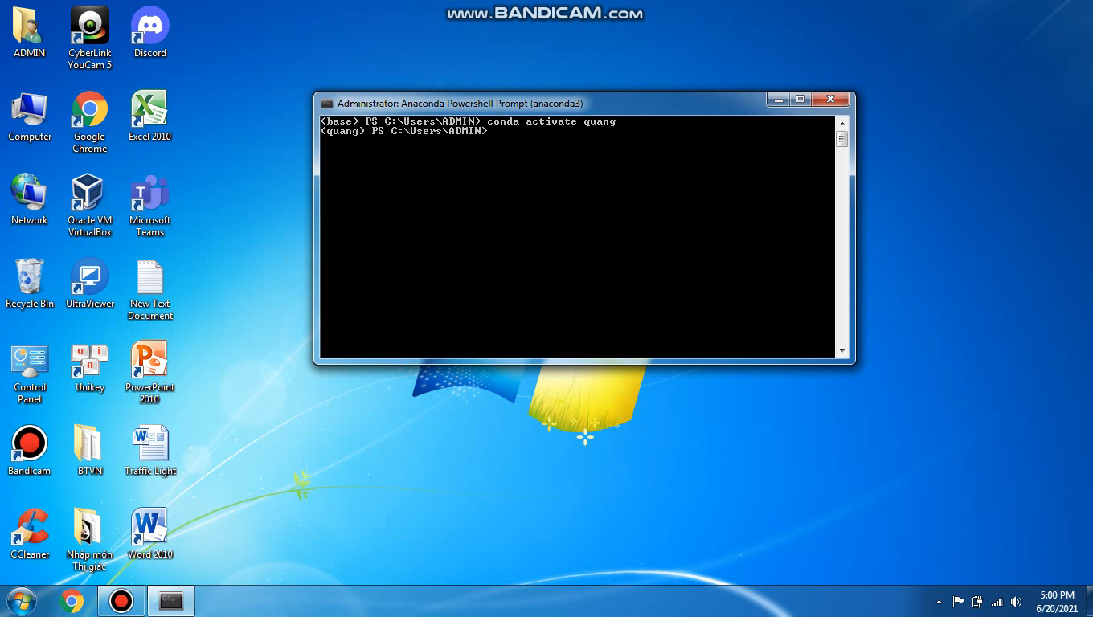
4. Demo
Duy Quang sẽ demo vài hoạt ảnh

Slide 14
5.Kết luận
Kết quả đạt được:
Nhóm đã tìm hiểu và hoàn thành một số animation trên powerpoint.
Cài đặt chương trình nhanh và dễ sử dụng.
Hạn chế:
Chưa thực hiện được tất cả các animation trong powerpoint.
Animation có thể không giống y hệt trong powerpoint.
14

Slide 15
5.Kết luận
Định hướng:
Cố gắng tìm hiểu và cài đặt được tất cả các animation trong powerpoint.
Tạo thêm transparent animation.
Thiết kế app tự động chỉnh animations cho các slides mà người dùng đưa vào.
15

Slide 16


CẢM ƠN THẦY VÀ CÁC BẠN ĐÃ CHÚ Ý LẮNG NGHE
Link Github: https://github.com/19522515/CS231.L21-Computer-Vision-Project
16

